Slide 1
учителей истории и обществознания
Анапа, 2024

Slide 2
Нормативно-правовые документы, обеспечивающие организацию образовательной деятельности по учебному предмету «История» в 2024/2025 учебном году
– Указ Президента РФ от 9 ноября 2022 г. № 809 «Об утверждении Основ государственной политики по сохранению и укреплению традиционных российских духовно-нравственных ценностей»
– Указ Президента РФ от 8 мая 2024 г. № 314 «Об утверждении Основ государственной политики Российской Федерации в области исторического просвещения»
- ИНФОРМАЦИОННО-МЕТОДИЧЕСКОЕ ПИСЬМО ОБ ОСОБЕННОСТЯХ ПРЕПОДАВАНИЯ УЧЕБНОГО ПРЕДМЕТА «ИСТОРИЯ» В 2024/2025 УЧЕБНОМ ГОДУ

Slide 3
ОБ ОСОБЕННОСТЯХ ПРЕПОДАВАНИЯ УЧЕБНОГО ПРЕДМЕТА «ИСТОРИЯ» В 2024/2025 УЧЕБНОМ ГОДУ
В 2024/2025 учебном году сохраняется структура преподавания учебного предмета «История» на уровне основного общего образования в соответствии с федеральным учебным планом основного общего образования, который предполагает изучение учебных курсов в 5, 6, 7, 8, 9 классах в количестве 2 часа в неделю (всего 68 часов за год по каждому классу).

Slide 5
«Введение в Новейшую историю России».
самостоятельное планирование учителем процесса освоения обучающимися предметного материала до 1914 г. в логической и смысловой взаимосвязи с темами, содержащимися в программе по истории. При таком подходе темы модуля включаются в учебный курс «История России» и требуют перераспределения часов внутри программы;
2) в виде целостного последовательного учебного курса, изучаемого за счёт части учебного плана, формируемой участниками образовательных отношений. При таком подходе образовательные организации выделяют модуль в отдельный учебный курс, оценивание которого осуществляется в соответствии с Положением об оценивании в образовательной организации

Slide 6
Особенности преподавания учебного предмета «История» на уровне среднего общего образования в 2024/2025 учебном году
В 2024/2025 учебном году сохраняется структура преподавания учебного предмета «История» на уровне среднего общего образования в соответствии с федеральным учебным планом среднего общего образования. В соответствии ФГОС СОО учебный предмет «История» может изучаться на базовом или углублённом уровне в зависимости от выбранного профиля обучения.

Slide 7
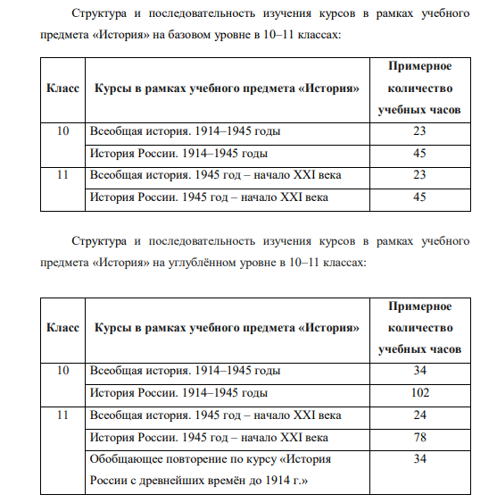

Slide 8
Обществознание в 2024-2025 учебном году
Информационно-методическое письмо об особенностях преподавания учебного предмета “Обществознание” в 2024/2025 учебном году
Единые методические рекомендации по преподаванию учебного предмета “Обществознание”. 6-11 классы (2023 г.)
Методическое пособие.
Достижение метапредметных результатов в рамках изучения предметов социально-гуманитарного блока. 5-9 классы (2023 г.)
Методическое пособие. Обществознание. 10-11 классы углублённый уровень (2023 г.)
Система оценки достижений планируемых предметных результатов освоения учебного предмета “Обществознание”. 6-9 классы (2023 г.)

Slide 10
Обществознание в 2024-2025 учебном году
В 2024/2025 учебном году на уровне основного общего образования сохраняется структура преподавания учебного предмета «Обществознание» в соответствии с федеральным учебным планом основного общего образования. Он устанавливает изучение учебных курсов в 6, 7, 8, 9 классах в количестве 1 часа в неделю (всего 34 часа за год по каждому классу). Содержание учебного предмета «Обществознание» закрепляется федеральной рабочей программой для уровня основного общего образования для соответствующего года обучения. В связи с тем, что ФРП по данному учебному предмету относится к числу программ непосредственного применения.

Slide 11
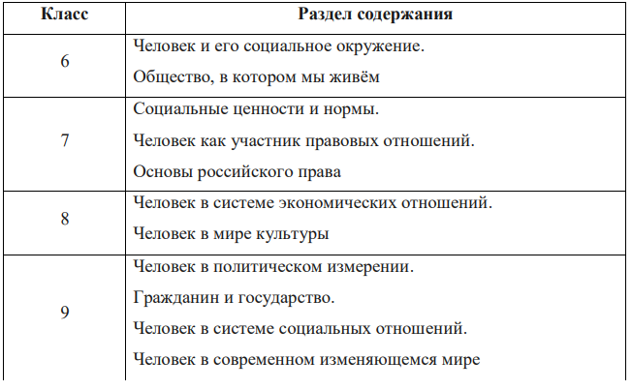

Slide 12
Особенности преподавания учебного предмета «Обществознание» на уровне среднего общего образования в 2024/2025 учебном году
В 2024/2025 учебном году сохраняется структура преподавания учебного предмета «Обществознание» на уровне среднего общего образования в соответствии с федеральным учебным планом среднего общего образования.
Учебный предмет «Обществознание» может изучаться на базовом или углублённом уровне в зависимости от выбранного профиля обучения.
Базовый уровень предполагает изучение учебных курсов в 10 и 11 классах в количестве 2 часов в неделю (всего 68 часов за год по каждому классу).
Углублённый уровень предполагает изучение учебных курсов в 10 и 11 классах в количестве 4 часов в неделю (всего 136 часов за год по каждому классу).

Slide 13
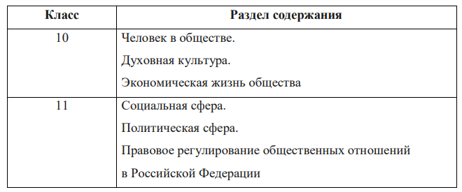
Содержание учебного предмета «Обществознание» на базовом уровне закрепляется федеральной рабочей программой среднего общего образования для соответствующего года обучения. В связи с тем, что ФРП по данному учебному предмету относится к числу программ непосредственного применения, то содержательные линии изучаются в следующей последовательности:

Slide 15
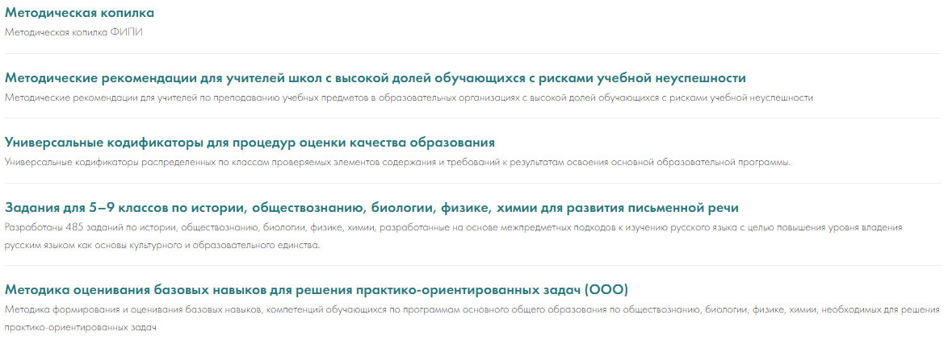

Slide 16
Итоги ЕГЭ
Предмет | Россия | Краснодарский край | Анапа
История | 57,19 | 54,4 | 55,4
Обществознание | 55,05 | 57,9 | 56,7
Не преодолели порог успешности:
История – 10 человек
Обществознание – 66 человек

Slide 17
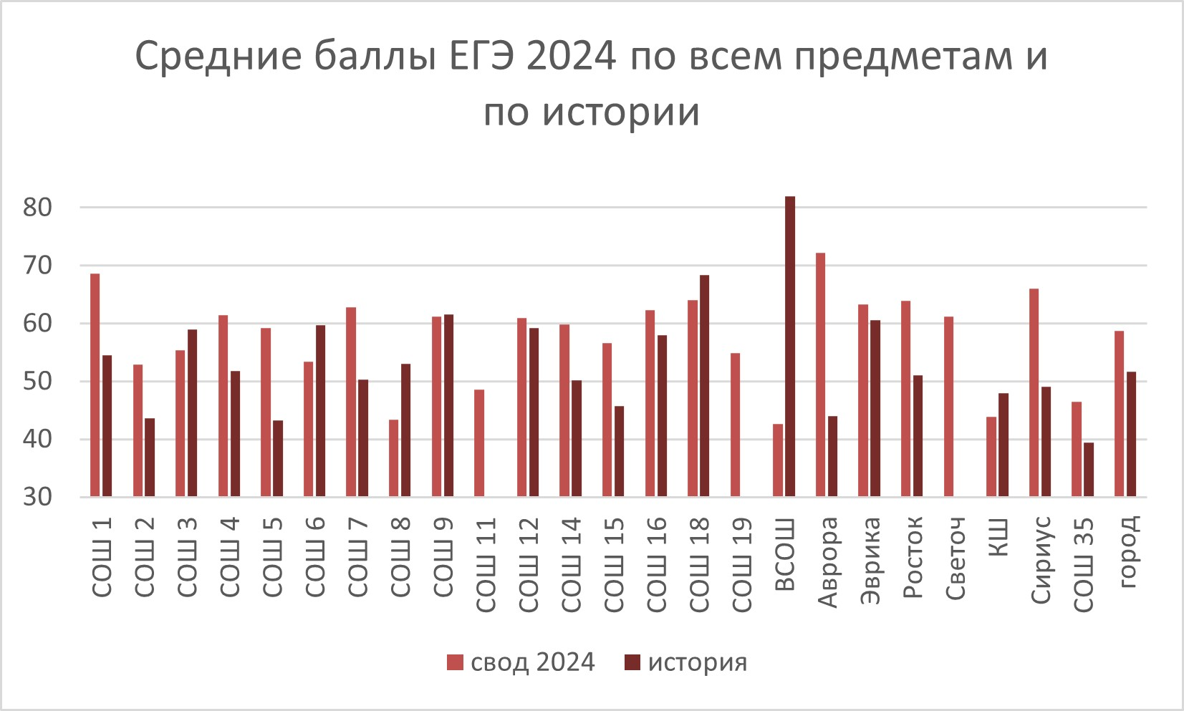

Slide 18
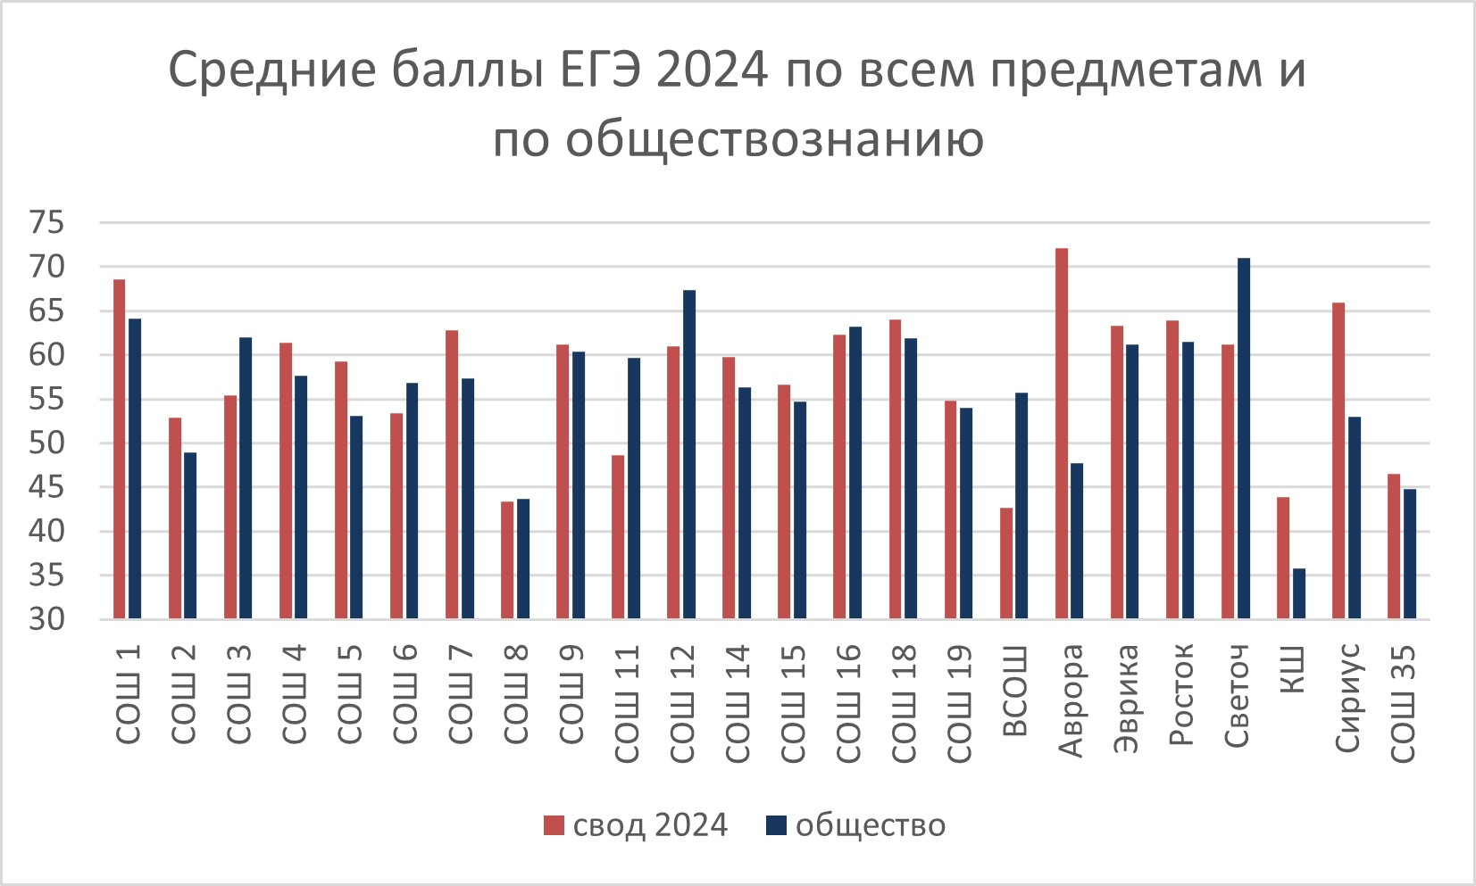

Slide 19
Средний балл ЕГЭ по предметам за 4 года

Slide 20
Итоги ОГЭ
Предмет | Россия | Краснодарский край | Анапа
История | ? | ? | 3,79
Обществознание | ? | ? | 3,33
Не преодолели порог успешности:
История – 8 чел.
Обществознание – 221 чел.

Slide 21
Из плана работы
Всероссийская олимпиада школьников
Аттестация
Курсы
ВПР

Slide 22
